Slide 1
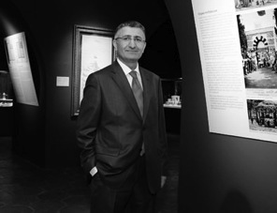
Recep Ali Topçu
Adell Armatür ve Vana Fabrikaları A.Ş.
Topkar Endüstri Grubu
Yönetim Kurulu Başkanı
Twitter: @ralitopcu
Facebook: @ralitopcu
E-mail: ralitopçu@adell.com.tr

Slide 2
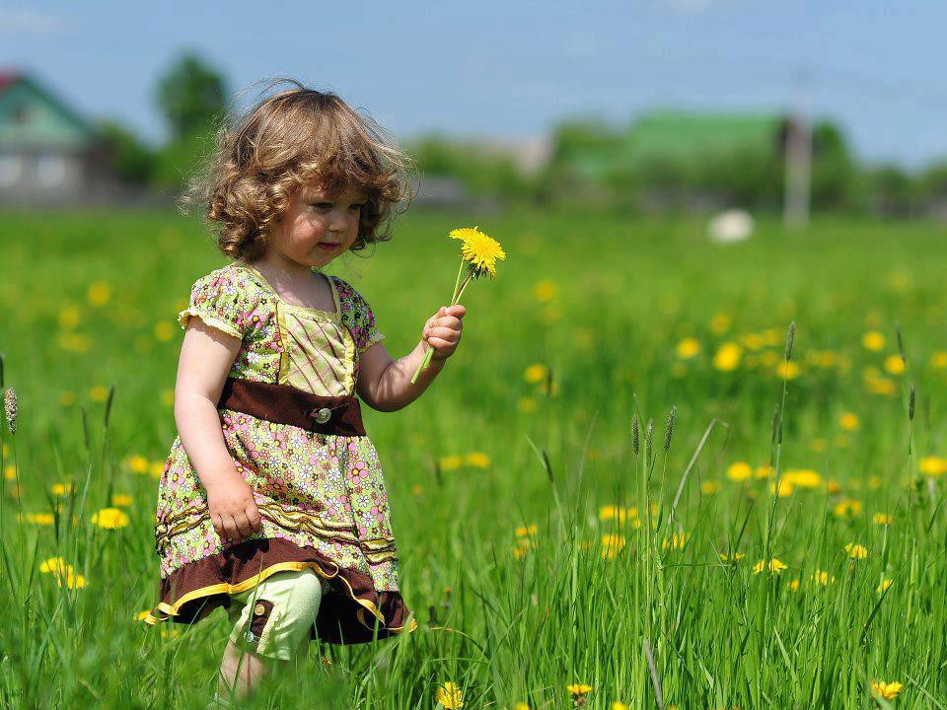
İÇERİK
Suyu tanıyalım…
Suyun metafizik boyutu,
Suyun anlamak, anlamlandırmak.
Dünya tüm içindekilerle kocaman bir ailedir.
Tüm canlıların özü sudur, canlılar sudan bir damladır.
İnsanın insanlarla,hayvanlarla,doğayla iletişimi
Su ile iletişim
İnsanın kendisiyle,çevresiyle,diğer insanlarla,hayvanlarla iletişimi
Su, İletişim ve Toplumsal Barış…

Slide 3
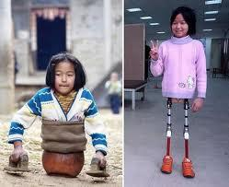
Bugün herhangi bir hediye aldınız mı?
3
Notes:
Her gün bize verilen büyük bir hediyedir. 24 altındır. Ya uyanamasaydık?
Bunu bilmeli, farkına varmalı insan?
Yeni bir güne uyanmak gibi zenginlik var mı?
Bugün bundan sonraki hayatınızın ilk günü.
Güneş hergün yeniden doğar.
Havalar nasıl olursa olsun sizin havanız güzel olsun.

Slide 4
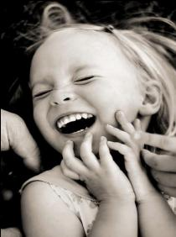
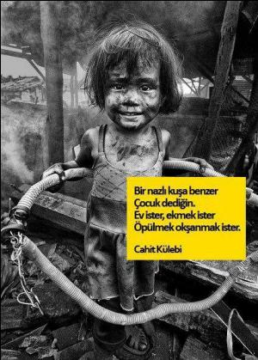
Bugün herhangi birine hediye veya bir sadaka verdiniz mi?
4
Notes:
Bir insanın yüzüne tebessüm etmek büyük bir sadakadır.
Bir insanın gönlüne sevinç koymak en büyük ibadetlerdendir.

Slide 5
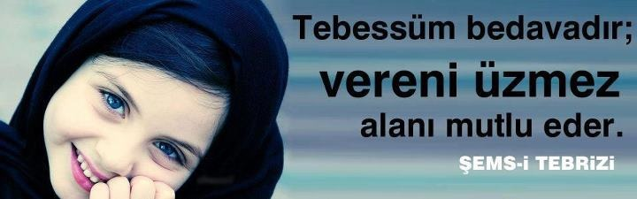
Tebessüm etmek en güzel sadakalardandır.
Gülmek her yüze yakışır, her yüzü güzelleştirir.
Tebessüm hüznü ve kederi giderir.
Belki bugün, hayatınızdaki insana tebessüm etmek veya onu sevindirmek için son fırsatınızdır.
Notes:
Güleryüzlü olduğumuzda nefrete, düşmanlığa yer kalmaz.
Dünya öyle bir meta değilki, değerli değil ki onun için düşmanlık yapmaya değsin.
Koca dünya böyleyse küçük bir şey yüzünden düşmanlık yapılır mı? Kalbimizde muhabbet ve sevgiye yer kalmaz.
Tebessümle bir günaydın demek, Tebessüm ile el sıkmak, karşımızdakine olumlu ve pozitif yaşam enerjisi yükler. Bizden de bir şey eksiltmez.

Slide 6
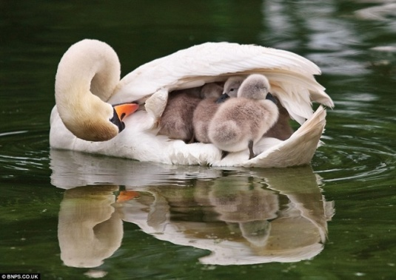
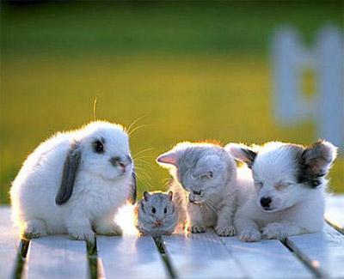
Kuşlar gibi uçmayı, balıklar gibi yüzmeyi öğrendik ancak bir şeyi öğrenemedik;
Birlikte kardeşçe yaşamayı…
Notes:
Recep Ali Topçu – Yönetim Kurulu Başkanı
Kedi resmini ilavle edelim.

Slide 7
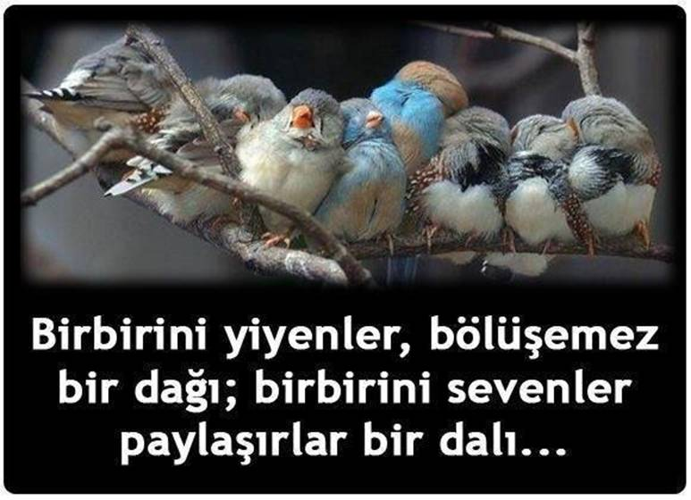
Paylaşmanın erdemine ulaşmak…
Notes:
Konuşmamı pür dikkat dinleyerek sonuçta
Vay bey, nasıl yapmış. Demek ki bizde yapabiliriz. Dediğinizi duymak panelin amacına ulaştığını gösterecektir.
Girişimciliğin özendirilmesi için bu tarz organizasyonların daha da artmasını diliyorum

Slide 8
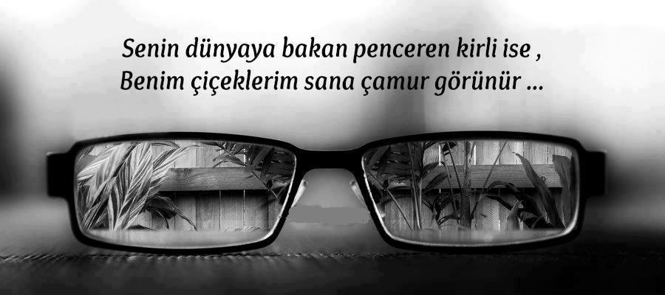
Hayata doğru bakabilmek…
Notes:
Suya yeniden bakalım, yeniden yapılandıralım ilişkimizi.

Slide 9
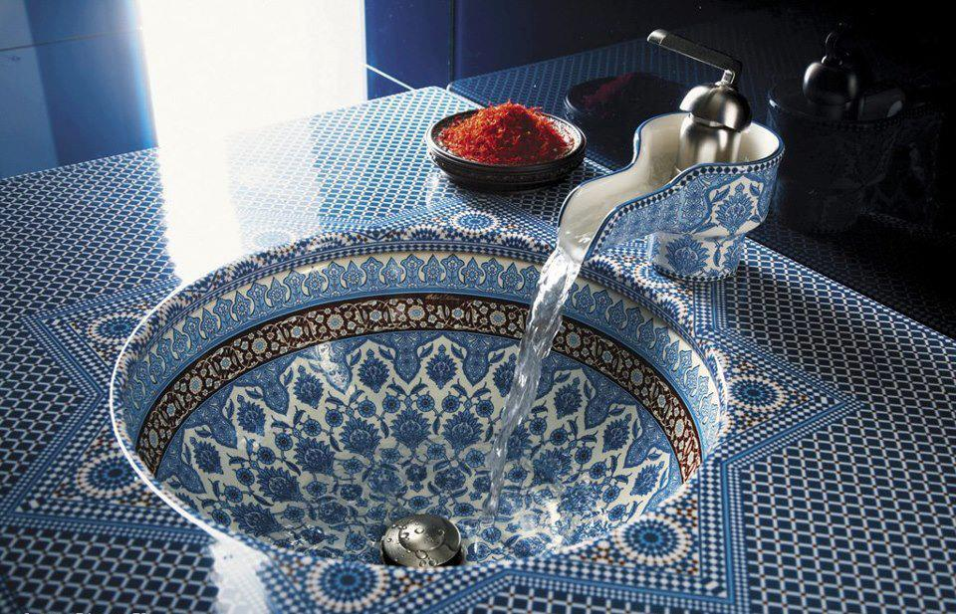
Su canlıdır. Onunda ruhu, duyguları ve hafızası (belleği) vardır…
Suyun sadece biyolojik yaşamda değil, ruh ve gönül dünyamız ve yaşamımız içinde vazgeçilmezdir.

Slide 10
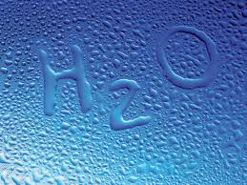
Sözlerimize karşılık verir.
Susözlerimizden,duygularımızdan anlayan, ve karşılığını veren bir nimettir.
Oda sever, sevilendir. Sevilen sever, önem verilen önemser.

Slide 11
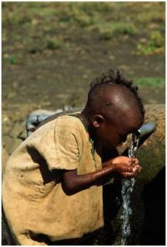
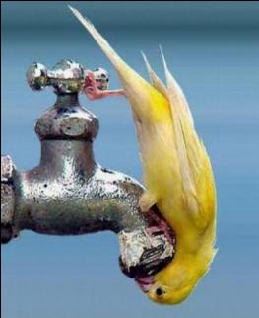
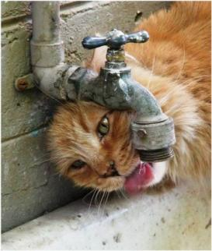
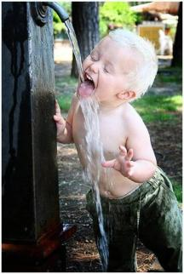
Düşüncelerimiz suya şekil veriyor.
Kötü laflar, suyumuzla birlikte gönlümüzü yakıyor, kalplerimizi kırıyor.
Kötü sözler önce vücut suyumuzun kalitesini bozuyor, sonrada düşüncelerimizi.
Notes:
Neleri içmemeliyiz?

Slide 12
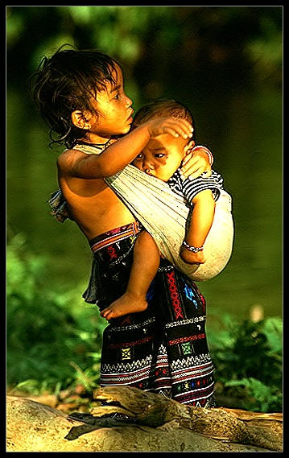
Suyu sevmek, insani ilişkilerde, başarıda önemli bir role sahip.
Suyla olan ilişkimizin seviyesi kendimizle, çevremizle olan iletişimimizin seviyesini belirler, buda yaşam kalitemizi belirler.
Başarılı insanlarının çoğunun iletişim seviyeleri, insani ilişkilerinin kalitesi yüksektir.

Slide 13
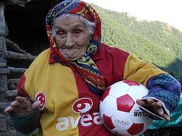
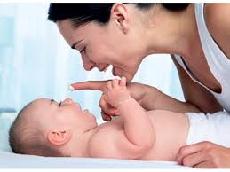

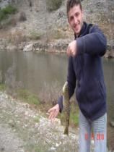
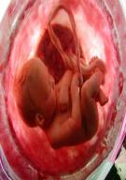
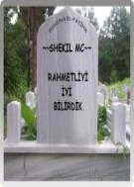
Su, tüm canlıların özüdür…Ana hammaddesidir.
Canlı olan her şey sudan yaratılmıştır.
Cenin
%85
Yeni
Doğan
%75
Yetişkin
%60
Yaşlı
% 45
Ölüm
% 0
Yaratılış
%100
İnsanlar
Hayvanlar
Ağaçlar
Hepimiz, tüm canlılar sudan birer parçayız,damlayız.
Suyumuzun çekilmesiyle birlikte boyut değiştiririz.
Notes:
Samimiyet öyle bir ışıktır ki, o ışığın karşımızdakinin kalbinde, gönlünde karşılık bulmaması mümkün değildir.
İnsan’ın özü, tüm canlıların özü’dür su. Tüm canlılar sudan yaratılmıştır. İnsan olarak anne karnında su içinde geliştik, büyüdük, hayata hazırlandık. Son nefesimizi verirken de bir damlacıkta olsun suya ihtiyaç duyarız.

Slide 14
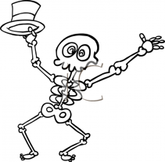
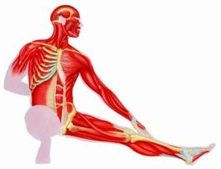
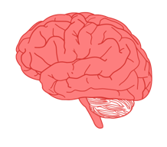

Sudan bir parçayız…
İnsan vücudundaki su oranları
Kaslarımızın %75
Kemiklerimizin
%22
Beynimizin
%75
Kanımızın
%80

Slide 15
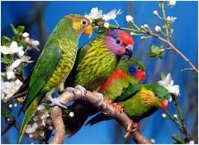
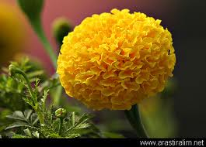
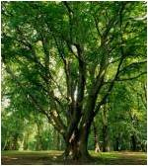
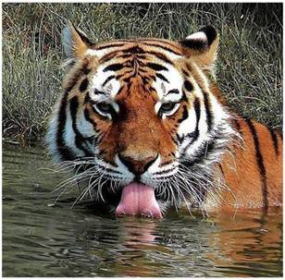
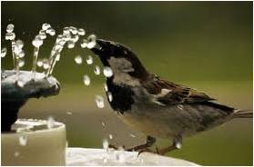
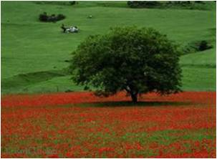
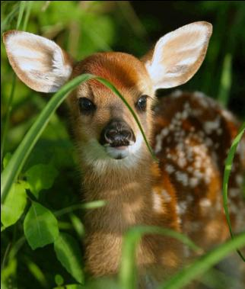
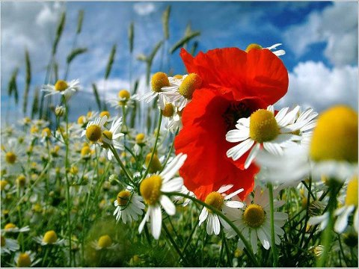
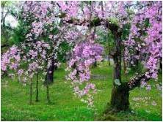
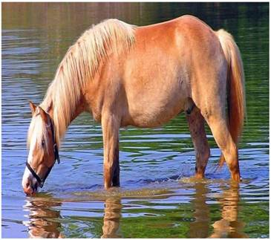
Tüm hayvanlar
Hepsi birer su damlası….
Tüm Nebatat, Doğadaki canlı her şey

Slide 16
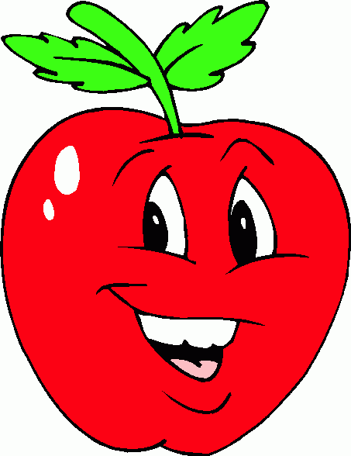
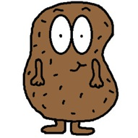
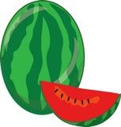
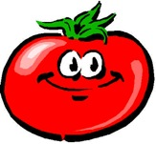

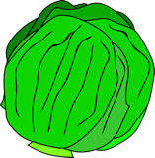
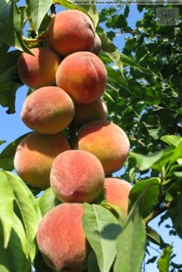
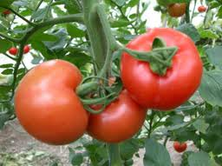
Yiyeceklerin büyük kısmını su oluşturur..
Her bir besin kaynağının içerdiği su miktarı…
Elma %70
Karpuz %90
Patates %78
Domates %91
Balık %70
Marul %95
16

Slide 17

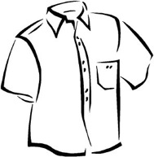
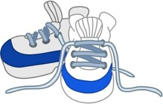
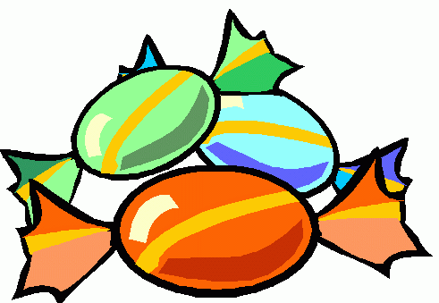
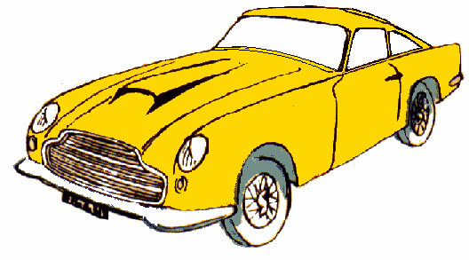

Bunların üretiminde ne kadar su kullanılır?
Ürünlerin su cinsinden değeri, su ayak izleri…
Ayakkabı 500 Lt
Kitap 200 Lt
Gömlek 400 Lt
Şeker 3 Lt
1 kg sığır eti 16 000 lt.
1 fincan kahve 140 lt.
1 tek elma 70 lt.
1 Kg. Peynir 5000 lt.
1 tek yumurta 200 lt.
1 kg.buğday 1000 lt.
Araba 400 000 Lt
1 Kg. Kağıt 200 Lt
17
Notes:
Her gıdanın, eşyanın, giysinin üretilmesi için gereken su miktarı…
Eğer bu bir fincan kahve dökülüp israf edilirse, sadece bir fincan kahve değil, 140 litre kullanılabilir su israf edilmiş olacaktır.
Bir tek elmanın su cinsinden değeri 70 litre kullanılabilir sudur ki, bu da yaklaşık bir insan ağırlığındaki suya tekabül eder.
Artık çevremize, eşyalara ayrı bir gözle bakma zamanı geldi…Fıtri olmayan lüks denebilecek tüketim alışkanlıkları uğruna yaptığımız büyük israf…

Slide 18
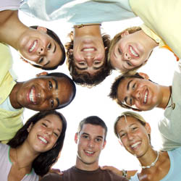
Dünya tüm içindekilerle birlikte kocaman bir aile…
Mavi gökyüzü altında ve yeryüzü üzerinde yaşaşan tüm canlılar, tüm insanlar, hayvanlar ve nebatat hiçbir ayırım yapmaksızın "su bağı“ ve "yaratılış bağı" ile birbirimize bağlanmış kocaman bir aileyiz.
Notes:
Müzayedede 5 milyon TL’ya satılan Osman Hamdi Bey’in “Kaplumbağa Terbiyecisi”nin adlı eserin sayısı az olduğu için değerlidir, antikadır.
Sen biricik bir varlık olarak müzayededeki tablodan daha değerli değil misin?

Slide 19
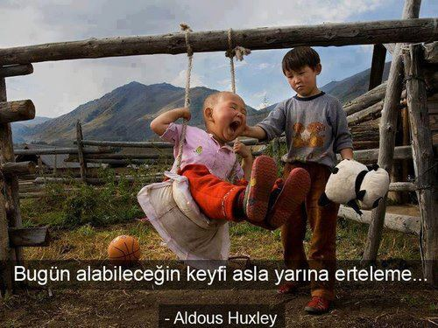
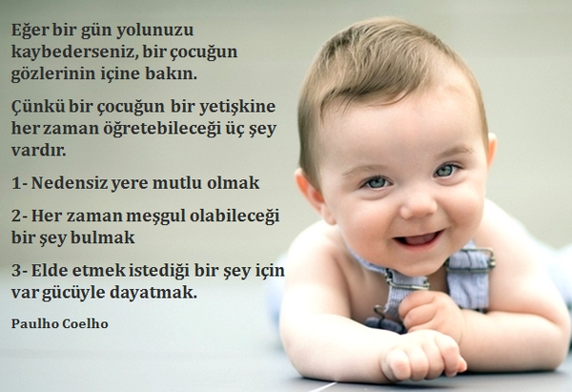
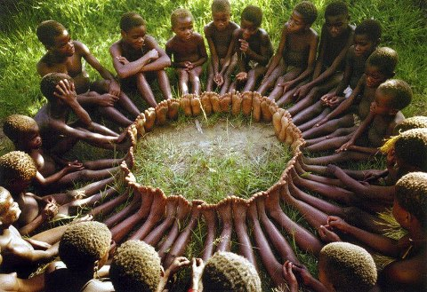
İletişim…
İnsanın kendiyle iletişimi
Suyu seven kendisini de sever.
2. İnsanın diğer insanlarla iletişimi
Suyu seven, insanı da sever.
Notes:
Saksıdaki çiçek değil ki yalnızca su vererek büyüyelim, serpilelim. Hem saksıdaki çiçeğin bile sevgiye, ilgiye, ruha ihtiyacı var değil mi?
Müzayedede 5 milyon TL’ya satılan Osman Hamdi Bey’in “Kaplumbağa Terbiyecisi”nin adlı eserin sayısı az olduğu için değerlidir, antikadır.
Sen biricik bir varlık olarak müzayededeki tablodan daha değerli değil misin?

Slide 20


Slide 21











3. İnsanın hayvanlarla iletişimi
Notes:
Kuş evleri
Kuş Ameliyathanesi
Vakfiyeyi Laklağan
Ayağına çıngırak bağlar, karıncalar ezilmesin diye.
Uyuyan köpeği ve yavrularını rahatsız etmemek için orduların yolunu değiştirir.
Sularda onlara öncelik tanır, her çeşmede muhakkak yalak vardır.
Her mezarlıkta suyun birikebileceği, kuşların, hayvanların su içebileceği suluk vardır.

Slide 22



İletişim…
4. İnsanın nebatat yani doğadakiler ile iletişimi
5. İnsanın eşyayla iletişimi
Seven sevdiğini incitmez.Sevgi gönüllerin birlikteliğidir.
Notes:
Osmanlı suyu serbest bırakmıştır.
Öperek içmiştir suyu.

Slide 23



Suyla iletişim…
İnsanın suyla iletişimi
Su Dupduru, içi-dışı,eylemi-söylemi,özü-sözü birdir.
Su samimidir.
Su her zaman birleştirici, kucaklayıcı ve verici olmuştur.
Onurlu bir adam,susuzluğunu giderdiği kuyuya taş atmaz. AminMaalof
Akıllı insan Yaratıcısına,doğaya,suyuna, ekmeğine,işyerine,ailesine,üstadlarına ihanet etmez…
Suyu sevelim,koruyalım…
Notes:
Osmanlı suyu serbest bırakmıştır. Onu özgürlüğüne kavuşturmuştur.
Öperek içmiştir suyu.

Slide 24

Birlikte düşünelim. Bir soru…
Suyu sözde değil özde seviyor musunuz?
Suyla aranız nasıl?
Ne kadar tanıyoruz onu?
Notes:
Suyu sözde değil, özde sevebiliyor muyuz?
1 gramının dahi israfı bizi rahatsız ediyor mu?

Slide 25




Su iyi idare edildiğinde;
hayattır
bolluktur
berekettir
refahtır

Slide 26




Su iyi idare edilmezse;
kuraklıktır
sıkıntıdır
risktir
felakettir

Slide 27

- Suyu maddi yönü kadar manevi yönünü de tanımalıyız…
- Suyun görünen yüzü yanında görünmeyen yüzünü anlamaya gayret etmeliyiz.
Kalp ve sevgi medeniyetinin torunlarıyız, temsilcileriyiz.
Dikkat etmemiz gereken husus maddi ihtiyaçlarımızı gideme telaşına kapılıp asıl önemli olan manevi hayatı, manevi ihtiyaçları ve beslenmeyi ihmal etmektir.
Ruhumuzu, kalbimizi unutmamaktır.

Slide 28



Suyun Kıymetini bilelim.Vefalı olun…
Hayatın, günlerinizin, kendinizin kıymetini bilin.
Ailenizin, büyüklerinizin kıymetini bulun.
Okul arkadaşlarınızın kıymetini bulun. Gelecekte çok arayacaksınız.
Okulunuzun, öğretmenlerinizin kıymetini bilin. Çok arayacaksınız.
Bir yudum su için 4-5 saat yürüyeni düşünün.
Hayatında bir ayakkabı görmemiş Afrika’lıyı düşünün.
Notes:
Bazı şeyler kaybolduğunda değerleri daha iyi anlaşılıyor.

Slide 29

Öyle davranmalıyız ki pişman olmayalım.
Son pişmanlık fayda vermiyor…
Öncelik olarak annelerin, öğretmenlerin, basın yayın mensuplarının bilgilendirilmesine, eğitimine önem verilmelidir.
Notes:
Vaktin hakkını vermek gerekir. Bugünün işini yarına erteleyerek yarının yükünü arttırmamalı, incitmemeliyiz onu. Her günü bir âlemdir. Gün bittiğinde gider. Her anın işi kendine yeter. Ertelemek şeytandandır.

Slide 30



Suyla dost olmak ister misiniz?
Suyu sevmek, dost eli uzatmak ne güzel… Uzattığınız dost elinizi boş çevirmeyecektir.
üs

Slide 31

Suyla iletişimimizi geliştirelim.
Suyla nasıl bir iletişim?
İnsanlarla sağlıklı iletişim becerimizi arttırmalıyız.
İnsanları ikna kabiliyetimizi geliştirmeliyiz.
Topluluk karşısında konuşma becerimize yatırım yapmalıyız.
Ekran karşısında konuşma kabiliyeti önemli fırsatları faydaya dönüştürebilir.

Slide 32


Sürdürülebilir bir yaşam, Sürdürülebilir bir dünya için suyu korumak zorundayız.
Aynı su kuyusundan su kullanan dünyanın farklı bölgelerinde yaşayan insanlarız. Hepimiz suyu sevmeliyiz, iyi kullanmak mecburiyetindeyiz. İçimizden bazıları bu su kuyusuna zarar verip dengesinin bozulmasına sebep olur suyumuzu bitirsek bunan hepimiz zarar görürüz. Onun için bu su kuyumuzu sulh, barış ve paylaşım içerisinde kullanmak zorundayız.
Su kuyusunun kullanım esnasında hepimizi bağlayan “ortak değerler” olması gerekir. Biz buna “insani evrensel değerler” diyoruz.
“Sürdürülebilir bir yaşam”, “Sürdürülebilir bir dünya için“ bu değerleri korumak, bunlara uymak ve riayet etmek zorundayız.

Slide 33


Su Düşmanları…
1 litre kirli atık suyun sebep olduğu sonuçlar.
Çözücü yada boya gibi zehirli maddeler gidere atılmamalıdır.
İlaç veya araba yağları gibi diğer bazı maddeler özel çöplerde ayrıştırılarak toplanmalıdır.
Doğada, nehir veya göllere hiçbir çöp atılmamalıdır.
Alışveriş yapılırken, temizlik ve bakım malzemelerinden “doğada çözünür” olanları tercih edilmeli ve kullanım talimatlarına uyulmalıdır.

Slide 34


Tehlikenin farkında mıyız?
Tüm dünyada 1 milyardan fazla insan susuzlukla mücadele ediyor.
Halen dünya nüfusunun %40 ı yeterli ve sağlıklı temiz suya hasret…
Üçte ikisi Asya’da olmak üzere 1,2 milyar insanın içme veya kullanma suyu suyu yok.
Her gün 3 900 çocuk kirli su yüzünden ölüyor.
Dünyada her yıl 5,5 milyon insan temiz olmayan su ile ilgili hastalıklardan dolayı ölmektedir.
Notes:
Dünya genelinde bulaşıcı hastalıkların yüzde 80’ine kirli içme suyu neden oluyor.
Her yıl 4 milyar ishal vakası yaşanıyor. Her yıl 2.2 milyon insan kirli suların yol açtığı ishal vb. hastalıklardan ölüyor.

Slide 35
Sözün Özü…
Öğrendim ki; Baki kalan bu kubbede hoş bir sada imiş…
Beşeri münasebetlerimizde iyi şeyler yaşamayı istiyorsak kötü sözlerden, kırıcı ifadelerden sakınmalıyız.
Suyla ilişkimizin seviyesi insanlarla iletişimimizin kalitesini belirler.
Gönlümüze, kelimelerimize bir tutam sevgi ilave ederek sevgili olabiliriz.
Kendimizle, ailemizle, toplumumuzla olan iletişim seviyemizin kalitesini arttırabilir, huzura, toplumsal barışa daha daha fazla katkıda bulunabiliriz.
Notes:
Kötü laflar, suyumuzla birlikte gönlümüzü yakıyor, kalplerimizi kırıyor.
Kötü sözler öncelikle kendi içimizdeki suyun, sonra karşımızdakinin vücudunun büyük kısmını oluşturan suyun kimyasını, molekül yapısını ve daha sonra da düşüncesini bozar.
Kendimizle, yakın çevremizle, eşimizle, işimizle, toplumla iletişimizde ve toplumsal barış ve huzurun tesisinde da önemli yeri vardır.

Slide 36

İnsanın sevgi ile donatılması, suyu sevmesi, suyla dost olması, insanlarla, doğayla, dünya kardeş şuuruna varması suyu savaşa değil barışa vesile kılabilecektir.

Slide 37
Gelin canlar…! Suyla dost olalım, tanış olalım.
Suyla dost olan kendinle, yakın çevresiyle, toplumuyla ve tüm insanlık alemiyle dost olur.
Suyu seven, sudan bir parça olan kendini, toplumu, doğayı ve tüm insanlığı, en önemliside Yüce Yaratıcımızı, tüm yarattıklarını sever.

Slide 38


Slide 39

DAVETLİSİNİZ…!
Adell Ab-ı Hayat
Geçmişten Günümüze Anadolu’da Su Kültürü Koleksiyonumuza ve Daimi sergimizi ziyarete davet ediyoruz.Mutlu oluruz.
İKİTELLİ-BAŞAKŞEHİR-İST
39
Notes:
39

Slide 40






Su gibi aziz, su gibi coşkulu ve su gibi duru olunuz…
Teşekkürler
Recep Ali Topçu
Adell Armatür ve Vana Fabrikaları A.Ş.
Topkar Endüstri Grup
Yön.Kur.Bşk.
Twitter: @ralitopcu
Facebook: @ralitopcu
E-mail: ralitopçu@adell.com.tr

